Slide 1
ΛΕΥΧΑΙΜΙΕΣ
ΚΑΡΑΛΗ ΒΑΣΙΛΙΚΗ
Αιματολόγος – Αδημαϊκός υπότροφος
Δ’ Παθολογική Κλινική ΕΚΠΑ, Αιματολογικό Τμήμα
Ιούνιος 2020

Slide 2
ΓΕΝΙΚΑ
Ετερογενής ομάδα νοσημάτων.
Παθοφυσιολογία: ανεξέλεγκτος πολλαπλασιασμός κλώνου παθολογικών αιμοποιητικών κυττάρων στο μυελό των οστών.
Ταξινομούνται ανάλογα:
- την προέλευση του κυτταρικού κλώνου (μυελικό ή λεμφωματικό κύτταρο).
- την κλινική πορεία (οξεία ή χρόνια).

Slide 3
Ταξινόμηση
    Ανάλογα με τον κυτταρικό τύπο και με την κλινική πορεία:
  Οξεία:
    Οξεία λεμφοβλαστική Λευχαιμία (ΟΛΛ)
    Οξεία μυελογενής Λευχαιμία (ΟΜΛ)
  Χρόνια:
    Χρόνια Λεμφογενής Λευχαιμία (ΧΛΛ)
    Χρόνια Μυελογενής Λευχαιμία (ΧΜΛ)
Notes:
According to the cell type involved and the clinical course acute leukemias are classified into AML and ALL or CLL and CML.

Slide 4
Hematopoiesis
PLURIPOTENT
STEM CELL
MIXED PROGENITOR CELL
COMMITTED
PROGENITOR
CELL
RECOGNIZABLE BONE MARROW PRECURSOR CELL
MATURE BLOOD CELL
BFU-E/CFU-E
pronormoblast
red cell
myeloblast
monoblast
neutrophil
monocyte
CFU-GM
CFU-Eos
eosinophil
myeloid
progenitor
cell
CFU-Baso
basophil
CFU-Meg
megakaryocyte
platelet
pluripotent
stem cell
pre-T
lymphoblast
T-cell
pre-B
lymphoblast
B-cell
lymphoid
progenitor
cell
& plasma cell
Notes:
In order to understand the pathogenesis of the disease, one should understand the stages of differentiation of hematopoietic cells. Myeloid and lymphoid progenitor cells come from the pluripotent stem cell and give birth to myeloid and lymphoid lineage respectivelly. The first recognizable bone marrow precursor cells are promonoblasts that are differentiated into red cells , myeloblasts , monoblasts, megakaryocytes and lymphoblasts that are differentiated into neutrophils, monocytes, platelets and lymphocytes respectivelly.
Acute leukemia results from genetic alterations of the stem cell, myeloid or lymphoid progenitor cell.

Slide 5






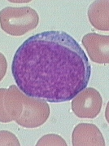
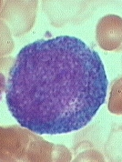
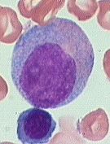
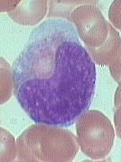
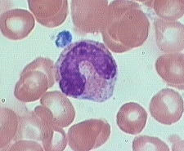
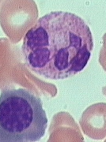
Myeloid maturation
myeloblast
promyelocyte
myelocyte
metamyelocyte
band
neutrophil
MATURATION
Adapted and modified from U Va website
Notes:
Regarding myeloid differentiation, myeloblast is followed by promyelocyte, myelocyte, metamyelocyte and neutrophil. As shown is this slide, substantial differences in the nucleus and the cytoplasm distinguish between these stages. Abnormal differentiation and proliferation of these cells can result to AML.

Slide 6
Οξείες Λευχαιμίες
Σύντομη κλινική πορεία
Αδυναμία, πυρετός, εκχυμώσεις, αιμορραγική διάθεση
Κυτταροπενίες- ή πανκυτταροπενία
Παρουσία βλαστών στο περιφερικό αίμα στο 90% των περιπτώσεων
> 20% βλάστες στο μυελό των οστών
Notes:
Most of the patients with AL present with a short course of symptoms like fatigue, fever, easy bruising or bleeding. Cytopenias or pancytopenia or blasts can be found in peripheral blood in the majority of patients and the diagnosis is established with the presence more than 20% of blasts in the bone marrow.

Slide 7
ΟΛ - ΕΠΙΔΗΜΙΟΛΟΓΙΑ
Η συχνότητα των ΟΛ κυμαίνεται μεταξύ 1 και 6,5 περιπτώσεις/100.000 πληθυσμού/ έτος και εξαρτάται από τον υπότυπο και την ηλικία.
Αφορά το 10% των νεοπλασματικών νόσων και αποτελεί την βασική νεοπλασία στις ηλικίες 0-35 έτη.
Notes:
The frequency of AL varies between 1 and 6,5 cases of 100.000 population each year as well as with subtype and age.
AL represents 10% of the neoplastic diseases and is the principal cause of neoplastic for ages 0-35 years.

Slide 8
ΟΛΛ – Επιδημιολογικά δεδομένα
3830 νέες περιπτώσεις ετησίως στις ΗΠΑ
20% των ΟΛ στους ενήλικες
  60% των ΟΛΛ ασθενών είναι < 20 ετών: η συχνότερη κακοήθεια στα παιδιά
  30% των παιδικών καρκίνων
  Πιο συχνά σε αγόρια: 62%
Μεγαλύτερη συχνότητα μεταξύ των Ισπανόφωνων στις ΗΠΑ
  Υψηλότερη συχνότητα στους λευκούς έναντι των μαύρων
Jemal A, et al. CA Cancer. 2004;54:8-29.

Slide 9
ΟΜΛ- Επιδημιολογικά δεδομένα
Νόσος προχωρημένης ηλικίας
    Διάμεση ηλικία εμφάνισης: 72 έτη
Η συχνότητα εμφάνισης της νόσου αυξάνει δραματικά με την ηλικία.
  1.8/100.000 για άτομα< 65 έτη.
  17.6/100.000 για άτομα > 65 έτη.

Slide 10
ΟΛ- αιτιολογικοί παράγοντες
De novo (πλειονότητα των περιπτώσεων)
Υποκείμενες αιματολογικές παθήσεις (ΜΔΣ, ΜΥΣ, ΧΜΛ)
Χημικά, βενζόλιο, προηγηθείσα ΧΜΘ (αλκυλιούντες παράγοντες, αναστολείς τοποϊσομεράσης-ΙΙ)
Ιονίζουσα ακτινοβολία
Κληρονομικές/ γενετικές διαταραχές

Slide 11
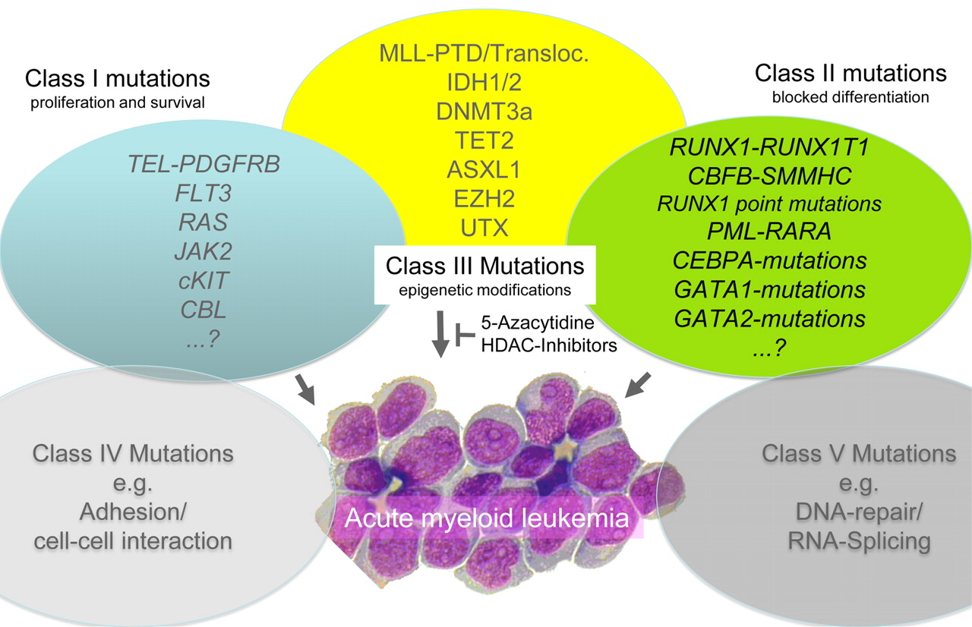

Molecular pathogenesis of AML.
Thiede C Blood 2012;119:5615-5617
Notes:
This slide shows how complicated is AML pathogenesis. Many different molecular pathways seem to be implicated. Nowadays we believe that AML pathogenesis is associated with mutations in genes which affect many crucial pathways such as proliferation , survival, differentiation, DNA-repair machinery, adhesion and cell to cell interaction.

Slide 12
ΟΛ- Κλινικά ευρήματα
Η συμπτωματολογία οφείλεται σε:
  Ανεπάρκεια μυελού
  Διήθηση ιστών από λευχαιμικά κύτταρα
  Λευκόσταση
  Γενικά συμπτώματα
  Άλλα (ΔΕΠ)
Η διάρκεια των συμπτωμάτων συνήθως είναι μικρή

Slide 13
Μυελική ανεπάρκεια
ουδετεροπενία: λοιμώξεις, σήψη.
αναιμία: αδυναμία, καταβολή, εύκολη κόπωση, ωχρότητα, δύσπνοια την ελάχιστη προσπάθεια.
θρομβοπενία: αιμορραγική διάθεση (πετέχειες, εκχυμώσεις, αιμορραγία ΓΕΣ, εγκεφαλική αιμορραγία).

Slide 14
Διήθηση ιστών/ οργάνων
Υπερτροφία ούλων
Οστικά άλγη
Σπληνομεγαλία, ηπατομεγαλία (σπάνια)
Προσβολή άλλων οργάνων (δέρμα, ΚΝΣ, ΓΣ, κ.λ.π)

Slide 15
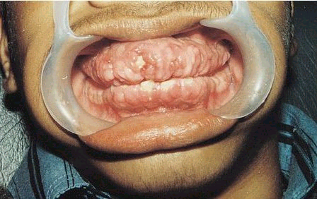
Υπερτροφία ούλων

Slide 16
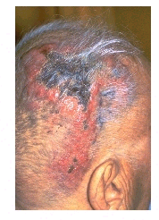



Χλώρωμα- προσβολή εξωμυελικών οργάνων
A
B
C
NEJM 1998

Slide 17
Λευκόσταση
Συσσώρευση βλαστών στην μικροκυκλοφορία με επιπλοκές κυρίως από:
Πνεύμονες: υποξαιμία, πνευμονικά διηθήματα και
ΚΝΣ: έμφρακτα
Εμφανίζεται μόνο όταν ο αριθμός των WBC >> 50 x 10⁹/L

Slide 18
Γενικά συμπτώματα
Πυρετός και εφιδρώσεις (συχνά)
Απώλεια βάρους (λιγότερο συχνά)

Slide 19
Εργαστηριακά ευρήματα
WBC συνήθως αυξημένα, αλλά μπορεί να είναι φυσιολογικά ή και ελαττωμένα.
Παρουσία βλαστών στο περιφερικό αίμα.
Νορμοκυτταρική αναιμία.
Θρομβοπενία.
ΔΕΠ

Slide 20
1985
FAB
2001
WHO
2016
WHO
Διάγνωση & ταξινόμηση Ο.Λ
- Μορφολογία
- Κυτταροχημικές
χρώσεις
Ανοσοφαινότυπος
Καρυότυπος
Ανίχνευση
μοριακών
διαταραχών

Slide 21
ΔΙΑΓΝΩΣΤΙΚΑ ΕΡΓΑΛΕΙΑ
Μελέτη μορφολογίας των νεοπλασματικών κυττάρων.
Ανοσοφαινότυπος.
Κυτταρογενετική.
Ανίχνευση μοριακών διαταραχών.

Slide 22
ΚΥΤΤΑΡΟΜΟΡΦΟΛΟΓΙΑ- FAB ΤΑΞΙΝΟΜΗΣΗ
Ακρογωνιαίος λίθος για τη διάγνωση
Βασίζεται:
- Μορφολογία
- Αναλογία βλαστών και ωριμαζόντων κυττάρων κοκκιώδους σειράς στο Μ.Ο
- Αναλογία μονοκυττάρων στο αίμα και στο Μ.Ο
- Κυτταροχημικές χρώσεις
Θεραπευτικά πρωτόκολλα
Συγκρίσιμα αποτελέσματα

Slide 23
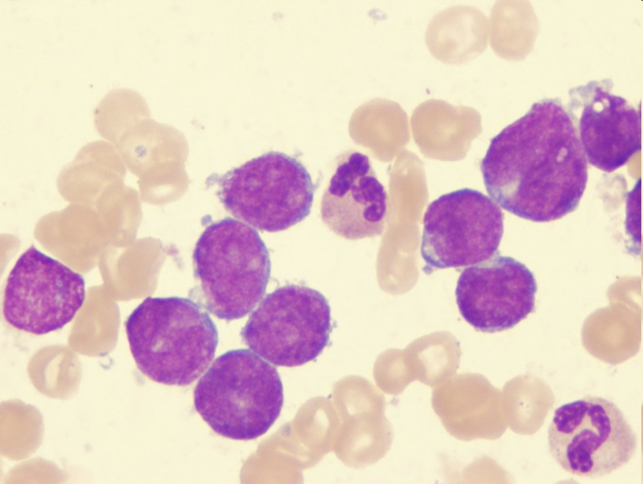
Ταξινόμηση ΟΛΛ (FAB)
Κυτταρομορφολογία
  French American British Classification
    L1: small uniform blasts (pediatric ALL)
    L2: larger, more variable sized blasts (adult ALL)
    L3: uniform cells with basophilic and sometimes vacuolated cytoplasm (mature B cell ALL)

Slide 24
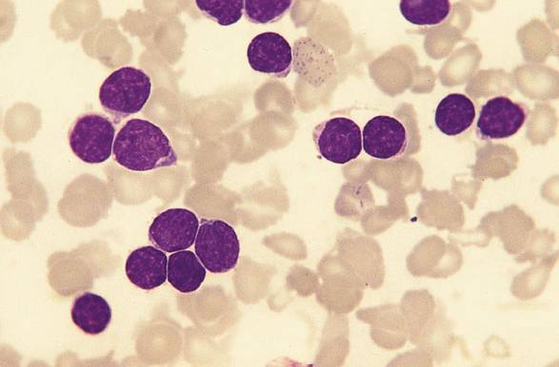
ALL – L1/peripheral blood smear
Notes:
This is a characteristic peripheral blood smear of ALL – L1….

Slide 25
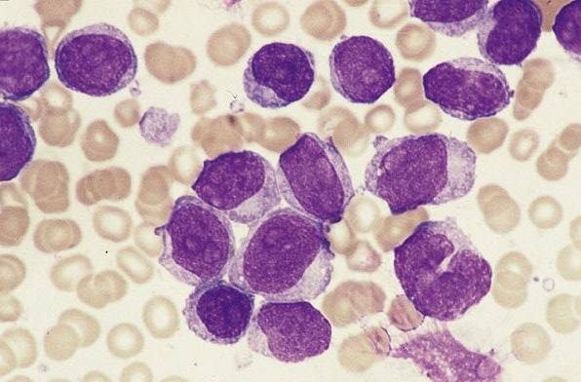
ALL – L2/peripheral blood smear
Notes:
ALL – L2 blasts are …….

Slide 26
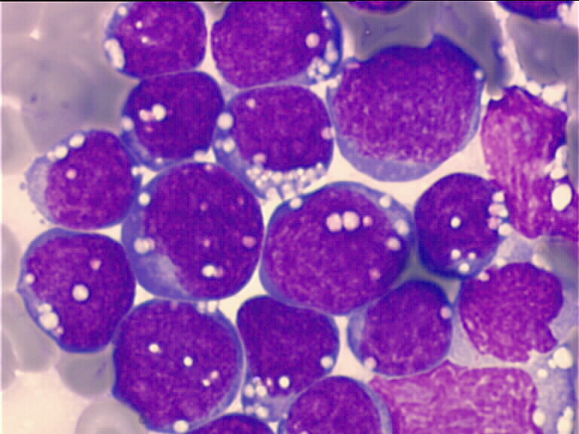
ALL3/bone marrow smear
Notes:
Finally L3 blasts are……….

Slide 27
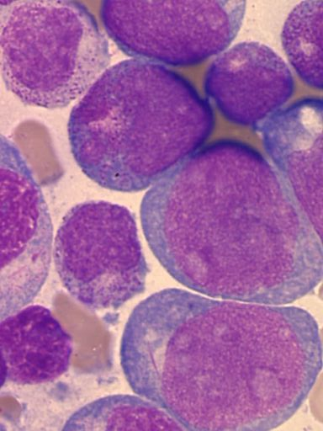
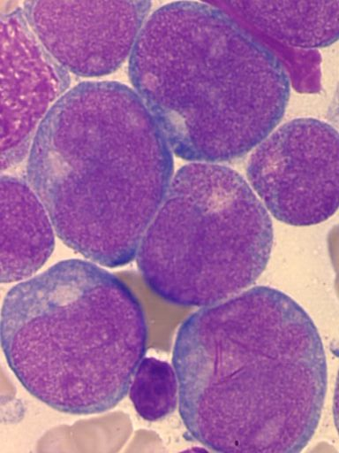
AML (M2) – bone marrow smear
Notes:
A few pictures now of bone marrow smears of patients with AML…. As shown here AML2 …..

Slide 28
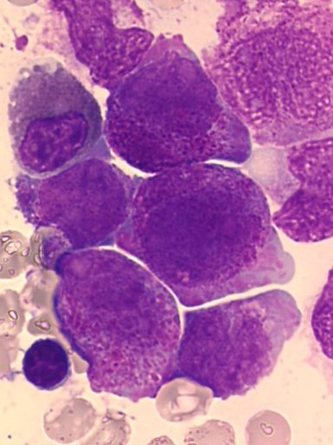
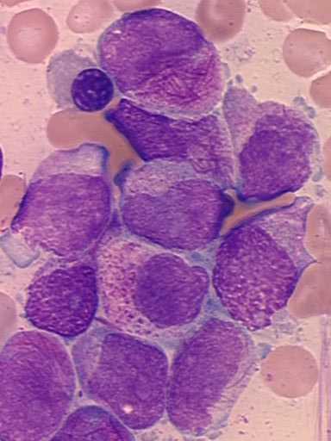
AML M3 – bone marrow smear
Notes:
In Addition AML 3

Slide 29
ΑΝΟΣΟΦΑΙΝΟΤΥΠΟΣ- ΒΑΣΙΚΕΣ ΑΡΧΕΣ ΣΤΗΝ Ο.Λ
Αναγνώριση του λευχαιμικού κλώνου και προσδιορισμός της κυτταρικής σειράς.
Ανάλυση κυτταρικής ωριμότητας και προσδιορισμός του σταδίου διαφοροποίησης.
Χαρακτηρισμός του νεοπλασματικού ανοσοφαινοτύπου.

Slide 30
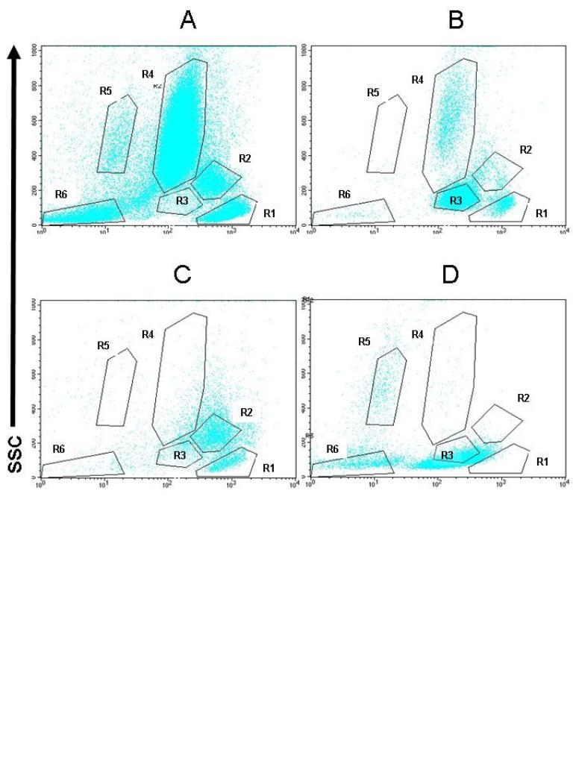
Οξεία Λευχαιμία: CD45 gating (βλαστικό παράθυρο)
ΜΔΣ
ΟΜΛ-M1
ΟΜΛ-M5
ΟΛΛ
CD45
Notes:
Another useful strategy …we can identify the blast region Here is an example of the discriminating power of CD45 gating single cd45 staining is very informative for the type of the leukemia

Slide 31
ΝΕΟΠΛΑΣΜΑΤΙΚΟΣ ΑΝΟΣΟΦΑΙΝΟΤΥΠΟΣ
Aberrant antigen expression
έκφραση αντιγόνων που χαρακτηρίζουν άλλη κυτταρική σειρά.
Asynchronous antigen expression
έκφραση αντιγόνων που φυσιολογικά απαντώνται σε άλλα στάδια ωρίμανσης της ίδιας κυτταρικής σειράς.
Intensity of antigen expression
υπέρ ή υποέκφραση αντιγόνων.

Slide 32
Detection of neoplastic phenotypes
aberrant
asynchronous
CD19
CD117
CD10
TdT
MPO
CD22
CD34
CD79a
CD13
CD34
CD11c
Notes:
I ll try to show you briefly what ..to Co-expression of antigens of different lineages defines aberrancy, whereas asynchronous refers to the expression of markers normally restricted to other stages of differentiation. Normally expressed in later maturation stages!

Slide 33
ΑΝΟΣΟΦΑΙΝΟΤΥΠΙΚΗ ΜΕΛΕΤΗ Ο.Λ.
Panel 1^{ης} γραμμής
Δείκτες που θα διαχωρίσουν την ΟΜΛ από την ΟΛΛ και τους δύο κύριους υποτύπους της ΟΛΛ (Β-ΟΛΛ και Τ-ΟΛΛ
4 Β λεμφικούς δείκτες
CD19, cyt CD22, CD79a, CD10
3 T λεμφικούς δείκτες
CD2, CD7, cyt CD3
4 μυελικούς δείκτες
CD13, CD33, CD117, anti-MPO
3 δείκτες που εκφράζονται στα προγονικά κύτταρα
CD34, TdT, HLA-DR
Panel 2^{ης} γραμμής Δείκτες που θα διαχωρίσουν περαιτέρω τους διάφορους υποτύπους στην ΟΛΛ και στην ΟΜΛ
Β-ΟΛΛ: cyt IgM, CD20, CD24, κ, λ
Τ-ΟΛΛ: CD1a, membr CD3, CD4, CD5, CD8, anti-TCRα/β, anti-TCRγ/δ
ΟΜΛ: anti-lysozyme, CD14, CD15, CD41, CD61, CD64, anti-glycophorinA

Slide 34
Κατάταξη ΟΛΛ
Β-ΟΛΛ (75%) CD19+, CD79a +, CD22+ | Οι περισσότερες περιπτώσεις είναι TdT+, HLA-DR+ εκτός από την ώριμη Β-ΟΛΛ που είναι TdT-
Τ- ΟΛΛ (25%) CD3+ cyt/ membr | Οι περισσότερες περιπτώσεις είναι TdT+, HLA-DR-, CD34- αλλά αυτοί οι δείκτες δεν λαμβάνονται υπ’όψη για τη διάγνωση
ΟΛΛ με έκφραση μυελικών αντιγόνων (15- 54%) CD13, CD15, CD33 | Β ή Τ με έκφραση 1 ή 2 παν-μυελικών αντιγόνων χωρίς όμως να πληρεί τα κριτήρια για ΔΟΛ
Notes:
Η έκφραση του TdT είναι σημαντική για τη διάγνωση της ΟΛΛ καθώς διαχωρίζει τις περιπτώσεις ΟΛΛ από τα πλέον ώριμα κακοήθη νοσήματα του λεμφικόυ ιστού (π.χ DLBC NHL
Όλες οι Τ-ΟΛΛ είναι CD7+ αλλά αυτός ο δείκτης από μόνος του δεν χαρακτηρίζει μια περίπτωση σαν Τ—ΟΛΛ, καθώς ανευρίσκεται σε σημαντικό ποσοστό των περιπτώσεων ΟΜΛ

Slide 35
Ανοσολογική κατάταξη Β-ΟΛΛ
CD19+, cytCD22+, CD79a+
TdT CD20 CD10 cytIgM sIgM s κ/λ
ΒΙ | Pro-B | + | - | - | - | - | -
BII | Common-B | + | +/- | + | - | - | -
BIII | Pre-B | + | +/- | + | + | - | -
BIV | Mature-B | - | + | +/- | + | + | +

Slide 36
Ανοσολογική κατάταξη Τ-ΟΛΛ
Tdt+, cytCD3+
CD7 CD2 CD5 CD1a s CD3
TΙ | Pro-T | + | - | - | - | -
TII | Pre-T | + | + | + | - | -
TIII | Cortical-T | + | + | + | + | -/+
TIV | Mature-T | + | + | + | - | +

Slide 37
Ανοσοφαινότυπος στην ΟΜΛ
Χαρακτηρίζεται από την έκφραση 2 ή > από τους παρακάτω μυελομονοκυτταρικούς δείκτες:
anti-MPO, CD117 (c-kit), CD13 και CD33
Πιο ειδικοί: anti-MPO και μετά CD117
Μόνο 3 υπότυποι της FAB μπορούν να χαρακτηριστούν ανοσοφαινοτυπικά
Μ0, Μ6 και Μ7

Slide 38
ΚΥΤΤΑΡΟΓΕΝΕΤΙΚΗ ΜΕΛΕΤΗ Ο.Λ
Απαραίτητη στη διάγνωση της νόσου.
Ο πιο ισχυρός προγνωστικός δείκτης στην ΟΜΛ.
Απαραίτητη για τον καθορισμό θεραπείας.
Μελέτη ελάχιστης υπολειπόμενης νόσου (MRD).
Τεχνικές: G-banding, ISH

Slide 39
KYTTAΡΟΓΕΝΕΤΙΚΕΣ ΑΝΩΜΑΛΙΕΣ ΣΤΙΣ ΛΕΥΧΑΙΜΙΕΣ
    Αριθμητικές ανωμαλίες
    - μονοσωμίες
    - τρισωμίες
    - διπλασιασμοί
    - ανευπλοϊδίες (υπερδιπλοϊδία/ υπόδιπλοϊδία)
    Δομικές ανωμαλίες
    - αντιμεταθέσεις
    - αναστροφές
    - ελλείψεις/ προσθήκες

Slide 40
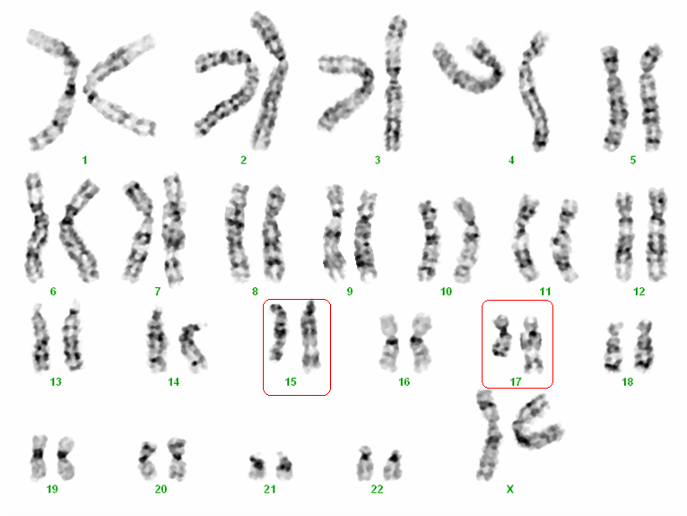
ΟΜΛ-Μ3
46,XX,t(15;17)(q22;q12-21)
t(15;17)(q22;q12-21)
Notes:
This t(15;17) juxtaposes the retinoic acid receptor alpha (RARA) gene (transcription factor) on chromosome 17 to the PML gene with transcription factor characteristics on chromosome 15. Cells are blocked in differentiation at the promylelocyte stage and fail to undergo apoptosis. All-trans retinoic acid is used to treat this.

Slide 41
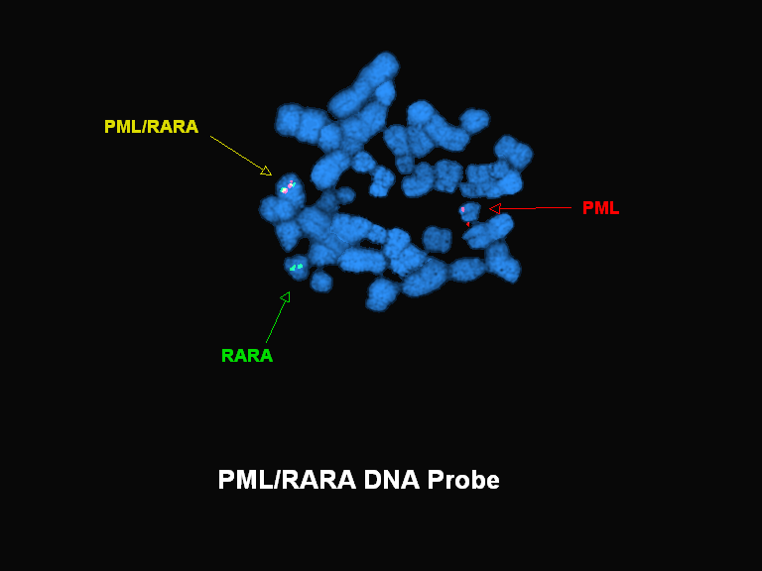
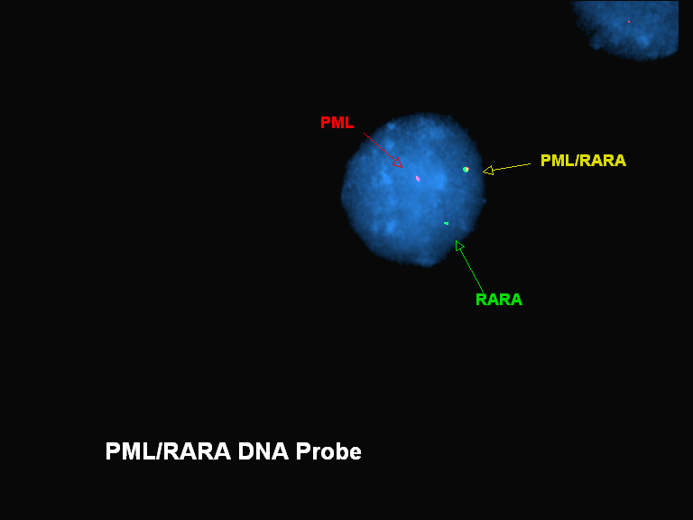
ΟΜΛ-Μ3: t(15;17) (q22;q12-21) ➔PML/RARA fusion gene
Notes:
PML/RARA fusion shown by metaphase FISH

Slide 42
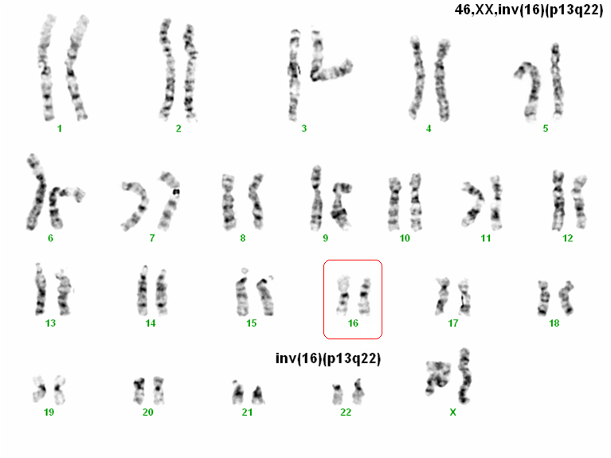
Notes:
Patients with inv(16) usually correspond to the subclass of AML M4, with a specific abnormal eosinophil component and is considered as a distinct entity in correlation with these specific chromosomal abnormalities. These cases of AML M4 are referred as AML M4EO
This inversion 16 results in the fusion of the smooth muscle heavy chain (SMMHC) gene to the CBFB gene, beta subunit of CBF, a major regulator in the formation of definitive hematopoietic stem cells

Slide 43
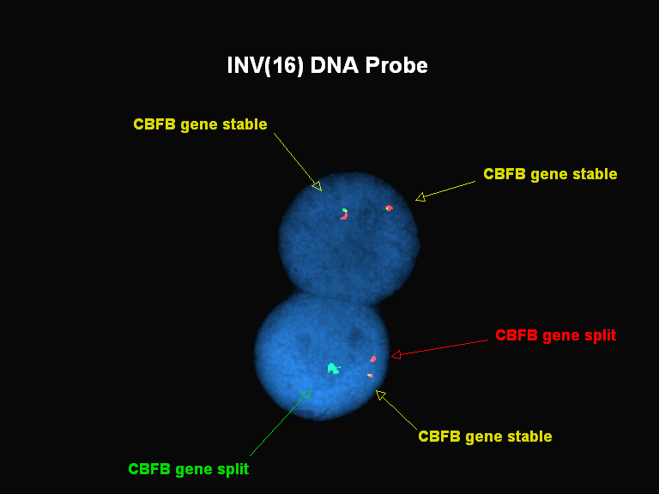
ΟΜΛ-Μ4Εο: inv(16)(p13q22) ➔ CBF leukemia
Notes:
CBSB break apart probe used for FISH

Slide 44
ΟΜΑΔΕΣ ΚΙΝΔΥΝΟΥ ΜΕ ΒΑΣΗ ΤΟΝ ΚΑΡΥΟΤΥΠΟ ΣΤΗΝ ΟΜΛ
χαμηλού κινδύνου | t(15;17)(q22;q12-21) t(8;21)(q22;q22) inv(16)(p13;q22)/ t(16;16)(p13;q22)
ενδιάμεσου κινδύνου | Φυσιολογικός καρυότυπος Όλες οι καρυοτυπικές διαταραχές που δεν ανήκουν στις ομάδες χαμηλού ή υψηλού κινδύνου
υψηλού κινδύνου | Σύνθετες καρυοτυπικές διαταραχές (>3) inv(3)(q21;q26)/t(3;3)(q21;q26) t(6;9)(p23;q34) t(6;11)(q27;q23) t(11;19)(q23;p13.1) Del(5q) -5,-7

Slide 45
ΚΑΡΥΟΤΥΠΙΚΕΣ ΑΝΩΜΑΛΙΕΣ ΣΤΗΝ ΟΛΛ
Υπερδιπλοειδία ➔ καλή πρόγνωση
t(9;22) ➔ φτωχή πρόγνωση
t(4;11) ➔ φτωχή πρόγνωση
Υποδιπλοειδία ➔ φτωχή πρόγνωση
t(8;14) ➔ φτωχή πρόγνωση

Slide 46
ΜΟΡΙΑΚΕΣ ΔΙΑΤΑΡΑΧΕΣ
Αρκετά συχνές στην οξεία λευχαιμία
Δημιουργία χιμαιρικών γονιδίων
Ενεργοποίηση ογκογονιδίων
Καταστολή ογκοκατασταλτικών γονιδίων
Μεταβολή στις οδούς μεταβίβασης σήματος (μεταγραφικοί παράγοντες)
Αύξηση πολλαπλασιασμού, αναστολή διαφοροποίησης, αναστολή απόπτωσης
Ορισμένες έχουν προγνωστική σημασία κυρίως στην ΟΜΛ με φυσιολογικό καρυότυπο (ΟΜΛ-ΦΚ)

Slide 47
Μοριακές διαταραχές με προγνωστική σημασία στην
ΟΜΛ-ΦΚ
- FLT3
- NPM1
- MLL
- CEBPA
- Διαταραχή έκφρασης του BAALC
- Διαταραχή έκφρασης του ERG και του MN1

Slide 48
Προγνωστικοί παράγοντες ΟΛΛ
Σταθερού κινδύνου
  Ηλικία (< 35 έτη)
  Χαμηλός αριθμός WBC στη διάγνωση
    < 30,000 για B-ΟΛΛ
    < 100,000 για T-ΟΛΛ
  B-κυτταρική προέλευση
  Επίτευξη CR στις 4 πρώτες εβδομάδες θεραπείας
Συνέκφραση μυελικών δεικτών: δεν έχει προγνωστική σημασία
Κυτταρογενετικές και μοριακές βλάβες
Notes:
CR, complete remission

Slide 49
Προγνωστικοί παράγοντες στην ΟΜΛ
Ηλικία
Συννοσηρότητες
Κυτταρογενετικές βλάβες
Αριθμός των WBC κατά την διάγνωση
Αριθμός των κυκλοφορούντων βλαστών στην διάγνωση
Μοριακές διαταραχές
Notes:
On the other hand , AML prognosis depends on …

Slide 50
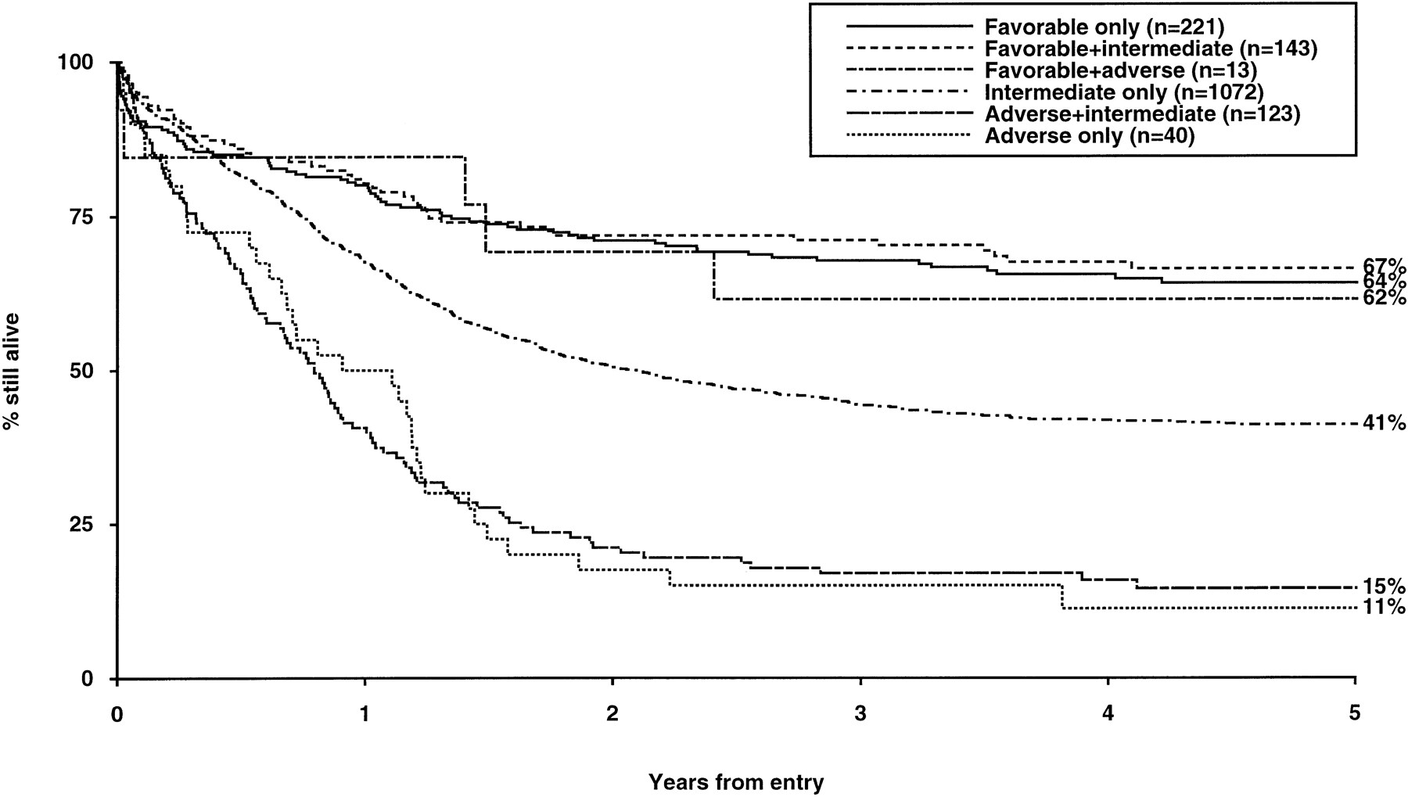
ΕΠΙΒΙΩΣΗ ΑΣΘΕΝΩΝ ΜΕ ΟΜΛ ΑΝΑΛΟΓΑ ΜΕ ΤΟΝ ΚΑΡΥΟΤΥΠΟ
Grimwade D et al, Blood 1998

Slide 51
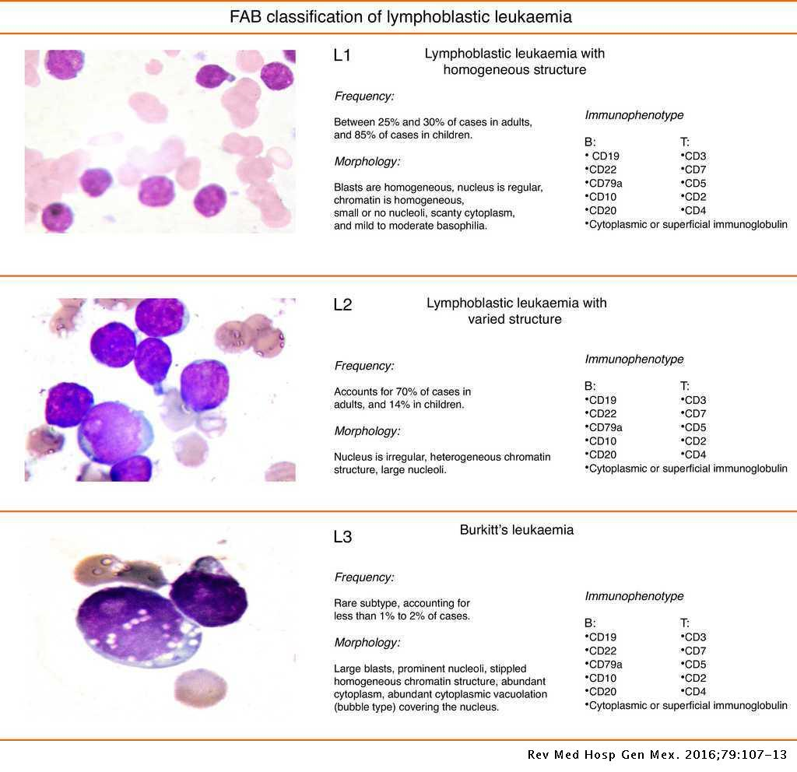
Ταξινόμηση ΟΛΛ κατά FAB

Slide 52
Ταξινόμηση ΟΛΛ (WHO)
ALL from precursor B-cells (75% of pts)
t(9;22), t(1;19), t(12;21), t(var; 11q23) hyperdiploid, hypodiploid.
- L1 and L2 blasts according FAB
ALL from precursor T-cells (20% of pts)
t(1;14), t(11;14)
- L1 and L2 blasts according FAB
Mature B-ALL (Burkitt- type) (5% of pts)
t(8;14), t(8; 22), t(2; 8)
- L3 blasts according FAB

Slide 53
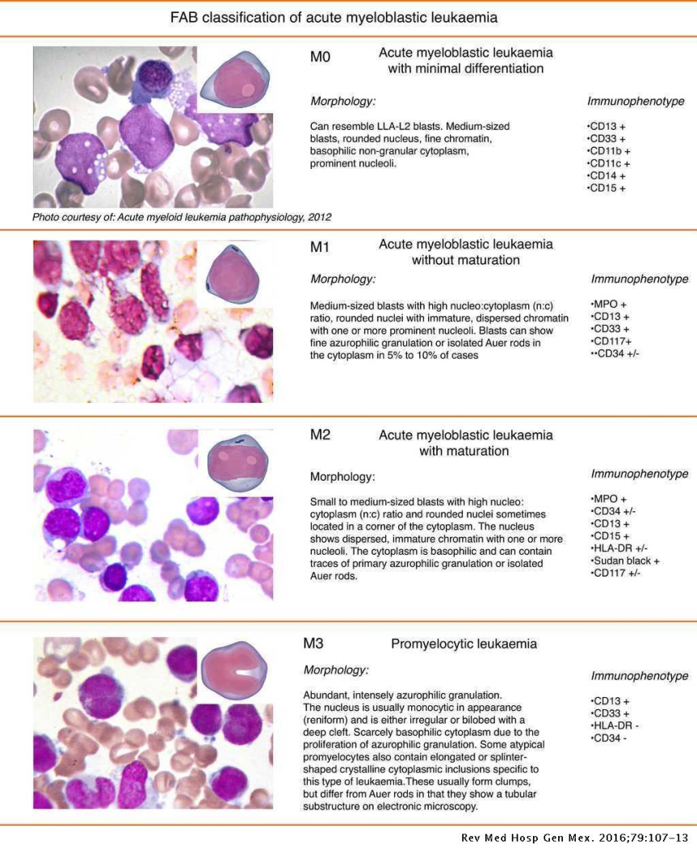
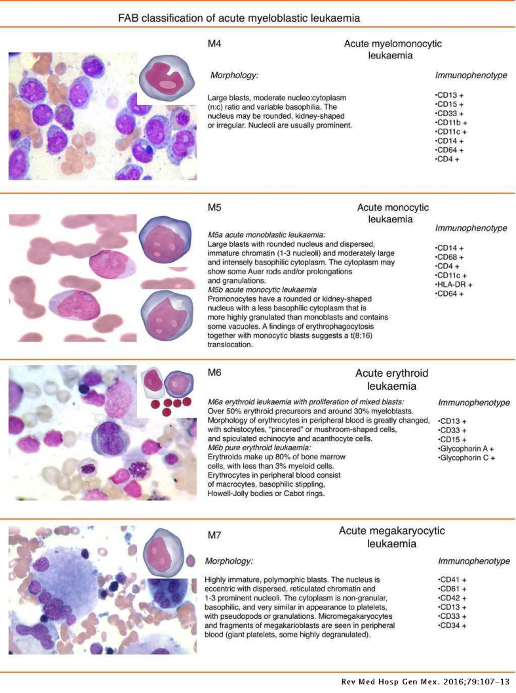
Ταξινόμηση ΟΜΛ κατά FAB

Slide 54
Ταξινόμηση ΟΜΛ (WHO)
AML with certain genetic abnormalities
  t(8;21), t(16;16), inv(16), chromosome 11 changes
  t(15;17) as usually seen with AML M3
AML with multilineage dysplasia (more than one abnormal myeloid cell type is involved)
AML related to previous chemotherapy or radiation
AML not otherwise specified
  undifferentiated AML (M0)
  AML with minimal maturation (M1)
  AML with maturation (M2)
  acute myelomonocytic leukemia (M4)
  acute monocytic leukemia (M5)
  acute erythroid leukemia (M6)
  acute megakaryoblastic leukemia (M7)
  acute basophilic leukemia
  acute panmyelosis with fibrosis
  myeloid sarcoma (also known as granulocytic sarcoma or chloroma)
Undifferentiated or biphenotypic acute leukemias (leukemias that have both lymphocytic and myeloid features. Sometimes called ALL with myeloid markers, AML with lymphoid markers, or mixed lineage leukemias.)
Notes:
AML classification was revised by WHO and includes ……

Slide 55
Χρόνιες λευχαιμίες
    Χρόνια Λεμφογενής Λευχαιμία (ΧΛΛ).
    Χρόνια Μυελογενής Λευχαιμία (ΧΜΛ).

Slide 56
ΧΜΛ
  Υπερπλαστικό κλωνικό νόσημα του αρχέγονου πολυδύναμου αιμοποιητικού κυττάρου.
  Χαρακτηριστική κλινική πορεία.
Philadelphia chromosome
Μοναδική χρωμοσωμική διαταραχή.
Bcr-Abl tyrosine kinase
  Η παρουσία μίας μόνο μοριακής διαταραχής οδηγεί στην εμφάνιση της νόσου.

Slide 57
The Philadelphia Chromosome: t(9;22) Translocation
9
9+
22
Ph
Philadelphia
chromosome
bcr
bcr-abl
abl
Fusion protein
with tyrosine
kinase activity

Slide 58
p210^{Bcr-Abl} Fusion Protein Tyrosine Kinase
Extracellular space
Cytoplasm
Y177
SH3
SH2
SH1
BAP-1
GRB2
CBL
SHC
CRKL
Faderl S. N Engl J Med. 1999;341:169.

Slide 59
ΧΜΛ: επιδημιολογικά δεδομένα
Διάμεση ηλικία: 45 με 55 έτη
Η συχνότητα αυξάνεται με την ηλικία
  12%–30% των ασθενών είναι >60 έτη
Κατά τη διάγνωση:
  50% διαγιγνώσκονται σε τυχαίο εργαστηριακό έλεγχο
  85% κατά τη διάγνωση έχουν χρόνια φάση

Slide 60
Κλινική εικόνα
Ύπουλη έναρξη
Ανορεξία και απώλεια ΣΒ
Συμπτώματα αναιμίας
Σπληνομεγαλία
Οι ασθενείς μπορεί να είναι ασυμπτωματικοί

Slide 61
ΧΜΛ: γενική αίματος
Λευκοκυττάρωση: (WBC: 20,000- >100.000 cells/mL) με παρουσία αωρώτερων μορφών της μυελικής σειράς, μυελοκύτταρα, μεταμυελοκύτταρα, βλάστες, και εμπύρηνα ερυθρά (εικόνα παρόμοια με Μ.Ο.).
Βασεοφιλία: 2-4%.
Ηωσινοφιλία: >7% στο 10 – 15 % των ασθενών.
Αναιμία: Ήπια προς μέτρια αναιμία συνήθως ορθόχρωμη ορθοκυτταρική.
Θρομβοκυτταρωση:500.000–600.000/mm³, έως 1–2 million/mm³.

Slide 62
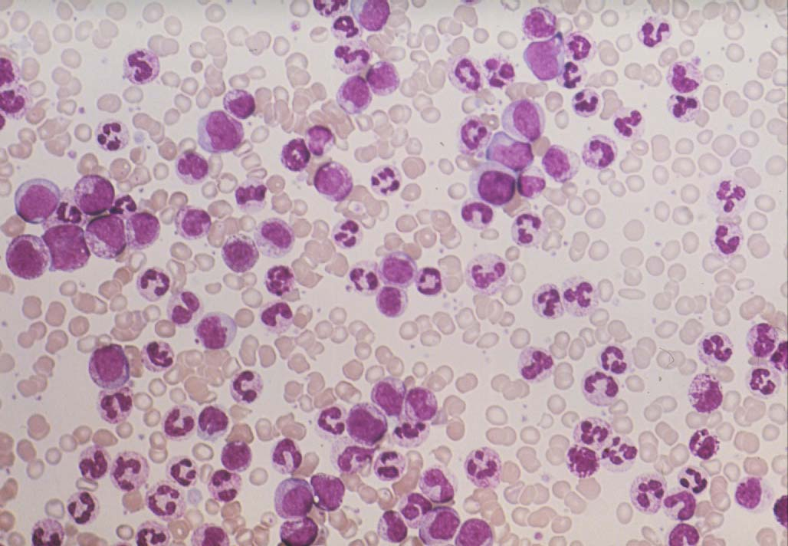
Επίχρισμα περιφερικού αίματος

Slide 63
ΧΜΛ: Μυελός των οστών
Μυελόγραμμα
  Υπερκυτταρικός μυελός (μείωση του λίπους)
  Μυελική: ερυθρά σειρά: 10:1 to 30:1 (N : 2:1)
  Η πλειονότητα των κυττάρων είναι τα μυελοκύτταρα, βλάστες< 10%
  Μεγακαρυοκύτταρα αυξημένα και δυσπλαστικά
  Αύξηση ινών ρετικουλίνης στο 30-40%
Βιοψία οστού: υπερπλασία της μυελικής σειράς. Μέτρια ίνωση με χρώση ρετικουλίνης.

Slide 64
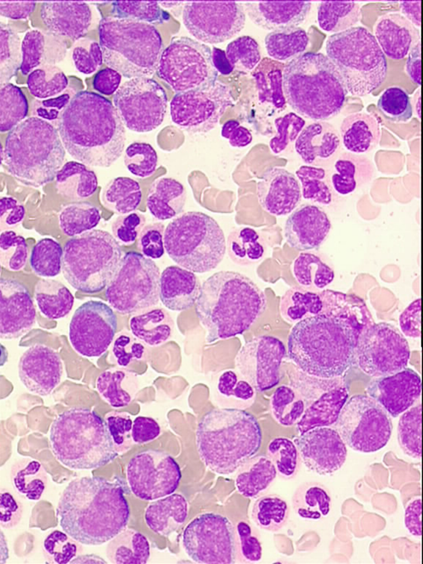
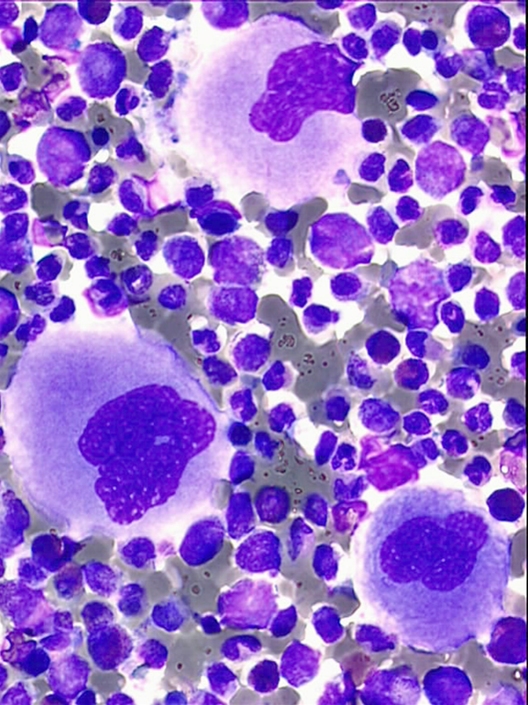
ΧΜΛ: μυελός των οστών

Slide 65
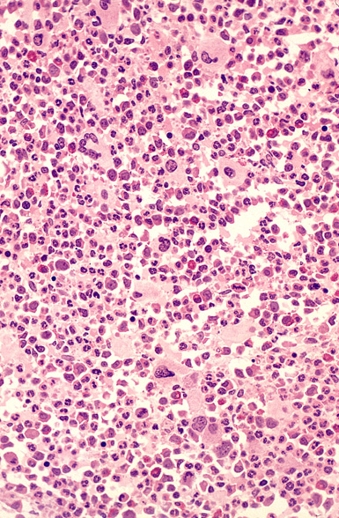
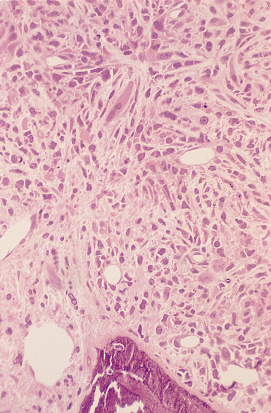
ΧΜΛ: οστική βιοψία

Slide 66
ΧΜΛ: βιοχημικός έλεγχος
Αλκαλική φωσφατάση λευκών: πολύ ελαττωμένη ή μηδέν (LAP score).
Εκσεσημασμένη αύξηση της B-12–binding protein (TC-I).
Διαταραχή της αιμόστασης → θρομβοπάθεια: παράταση χρόνου ροής και μείωση της ικανότητας συσσώρευσης των ΑΜΠ. Ειδικά σε εκσεσημασμένη θρομβοκυττάρωση υπάρχει επίκτητη έλλειψη του παράγοντα vonWillebrand.
Υπερουριχαιμία.
Αύξηση LDH.

Slide 67
Κλινική πορεία: φάσεις της ΧΜΛ
Advanced phases
Chronic phase
Median 4–6 years
stabilization
Blastic phase
(blast crisis)
Median survival
3–6 months
Terminal phase
Accelerated phase
Median duration
up to 1 year

Slide 68
ΧΜΛ: εξέλιξη
Χρόνια φάση
Επιταχυνόμενη φάση
Βλαστική φάση
Επιπλοκές
  αναιμία, λοιμώξεις,
  Αιμορραγίες ή θρομβώσεις (πριαπισμός),
  Έμφρακτα σπληνός ή ρήξη,
  πνευμονικές (πνευμονική εμβολή, λοιμώξεις),
  οστά (οστικά άλγη, υπερασβεστιαιμία),
  Νευρολογικές (λευκόσταση, ΑΕΕ),
  μεταβολικές (αρθρίτιδα)

Slide 69
ΧΜΛ: επιταχυνόμενη φάση
Εμφανίζεται 3.5–5 έτη μετά την χρόνια φάση
Χαρακτηριστικά:
  Κλινικά
    Αυξανόμενη σπληνομεγαλία ανθεκτική στη ΧΜΘ
    Ανθεκτικότητα στη ΧΜΘ
  Εργαστηριακά
    Βλάστες>15% στο περιφερικό αίμα
    Βλάστες & προμυελοκύτταρα > 30% στο περ. αίμα
    Βασεόφιλα > 20% στο περ. αίμα
    Θρομβοπενία
    Κυτταρογενετική κλωνική εξέλιξη

Slide 70
ΧΜΛ: βλαστική φάση
Κριτήρια:
  Εικόνα οξείας λευχαιμίας
  Βλάστες > 30% στον μυελό
  2/3 ΟΜΛ και 1/3 ΟΛΛ
  Επιβίωση: 9 μήνες vs 3 μήνες (ΟΛΛ vs ΟΜΛ)

Slide 71
Τεχνικές αναζήτησης BCR-ABL
Κλασσική κυτταρογενετική ανάλυση (G-banding)
Fluorescece in situu hybridisation (FISH)
Polymerase chain reaction (PCR)
Reverse transcriptase – PCR (RT-PCR)
Real-time quantitative PCR (RQ-PCR) for BCR-ABL mRNA
Χρησιμότητα:
  Διάγνωση και ΔΔ
  Παρακολούθηση της αποτελεσματικότητας της θεραπείας
  Αναζήτηση ΜRD

Slide 72
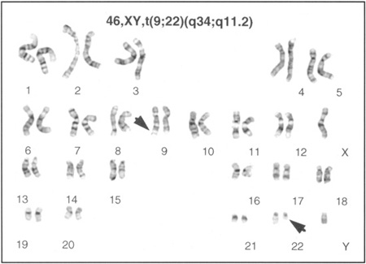
Διάγνωση ΧΜΛ
Demonstrating the presence of the t(9;22) or its gene product is
absolutely essential in diagnosing a patient with CML
Karyotyping in CML
Allows for the diagnosis of CML
2) Requires a bone marrow aspirate for optimal metaphases
3) Allows for evaluation of clonal evolution as well as additional chromosomal abnormalities in the non-Ph⁺ clones
4) Occasional cryptic and complex karyotypes can result in the missed identification of the t(9;22)

Slide 73
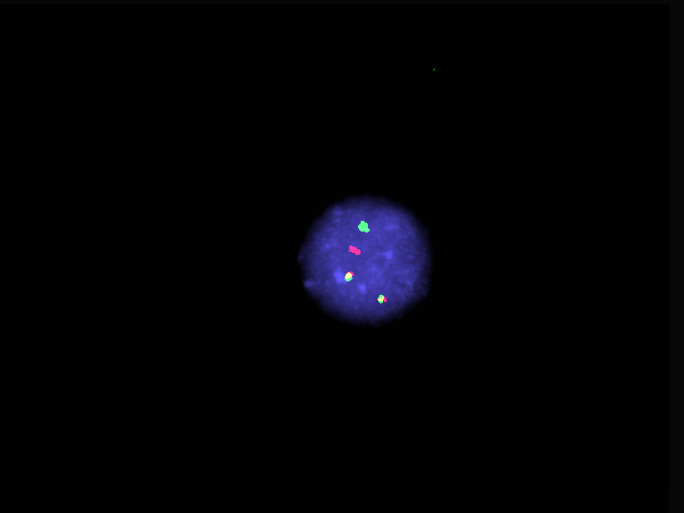
Διάγνωση ΧΜΛ
Fluorescence in-situ hybridization
(FISH) in CML:
Bcr- Ch 22
Abl – Ch 9
1) Allows for the diagnosis of CML
2) Does not require a bone marrow aspirate for
optimal results
3) Allows for the identification of potential
duplications of the Ph chromosome
4) Allows for the identification of the loss of the
der (9) chromsome
5) Allows for the identification of cryptic
translocations involving Bcr-Abl
Bcr-Abl Fusion

Slide 74
ΧΜΛ: πρόγνωση
Αρνητικοί προγνωστικοί παράγοντες:
  Ηλικία
  Συμπτωματική νόσος κατά τη διάγνωση
  Κακή κατάσταση ικανότητας (PS)
  Ηπατομεγαλία, σπληνομεγαλία
  αναιμία
  Θρομβοπενία /θρομβοκυτταρωση,
  Βασεοφιλία ή ίνωση ΜΟ

Slide 75
ΧΜΛ: πρόγνωση (Sokal Score)
λ(+)/λ0(t) = Exp 0,0116 (Age - 43,4) + 0,0345 (spleen - 7,51)+ 0,188 [(Pt/700)² - 0,563] + 0,0887 (blasts - 2,10)
  Score Median survival Survival at 48 mons
  IS = < 0,8 60 months 62%
  IS = 0,8 - 1,2 44 months 43%
  IS = >1,2 32 months 33%

Slide 76
Χρόνια Λεμφοκυτταρική λευχαιμία
Κλωνικό νόσημα από τα λεμφοκύτταρα και ανήκει στην κατηγορία των λεμφωμάτων.
Συνήθως προέρχεται από τα Β-λεμφοκύτταρα (Β-ΧΛΛ).
Τα καρκινικά λεμφοκύτταρα συσσωρεύονται στο αίμα και το μυελό των οστών, και συχνά στους λεμφαδένες και στο ήπαρ.
Αποτελεί την πιο συχνή λευχαιμία στους ενήλικες, και την πιο σημαντική στη Δυτική Ευρώπη, φτάνοντας το 30% όλων των λευχαιμιών.
Νόσος των ηλικιωμένων.
Το 85% των περιστατικών διαγιγνώσκονται σε άτομα άνω των 55 ετών, με διάμεση ηλικία αυτή των 72 ετών. Μόλις το 2% των ασθενών είναι κάτω των 40 ετών.
Άρρεν: Θήλυ = 2:1.
Στην Ελλάδα, εκτιμάται ότι διαγιγνώσκονται περισσότερα από 300 νέα περιστατικά το χρόνο.

Slide 77
ΧΛΛ
Πολλοί ασθενείς δεν έχουν κανένα σύμπτωμα, κατά τη διάγνωση, η οποία γίνεται τυχαία, μέσα από εξετάσεις αίματος, λόγω της τυχαίας ανευρέσεως αυξημένου αριθμού λεμφοκυττάρων.
Πολλοί ασθενείς δεν εμφανίζουν ποτέ κανένα σύμπτωμα, άλλοι παρουσιάζουν πρόοδο της νόσου, μετά από πολλά χρόνια νόσου σε ύφεση, αλλά και κάποιοι άλλοι εμφανίζουν συμπτώματα ήδη από τη φάση της διάγνωσης.
Η κλινική εικόνα περιλαμβάνει ασυμπτωματική λεμφαδενοπάθεια, δηλαδή διόγκωση των λεμφαδένων, σε λαιμό, μασχάλες, κοιλιά και βουβωνική χώρα, στο 65% των περιπτώσεων.
Συχνά υπάρχουν γενικά συμπτώματα, όπως κόπωση, πυρετός, νυχτερινή εφίδρωση και απώλεια βάρους, συμπτώματα λόγω αναιμίας ή αιμορραγικές εκδηλώσεις λόγω της θρομβοπενίας, διόγκωση του σπλήνα και του ήπατος, αλλά και υποτροπιάζουσες λοιμώξεις λόγω της υπογαμμασφαιριναιμίας.

Slide 78
ΧΛΛ - ΔΙΑΓΝΩΣΗ
Τα διαγνωστικά κριτήρια περιλαμβάνουν:
την εύρεση υψηλού αριθμού λεμφοκυττάρων στο αίμα,
την εξέταση μορφολογίας λεμφοκυττάρων, που είναι μικρά και ώριμα στην πλειοψηφία τους,
την ανοσοφαινοτυπική μελέτη των λεμφοκυττάρων του αίματος με κυτταρομετρία ροής με χαρακτηριστικό ανοσοφαινότυπο για τη νόσο,
εξέταση διήθησης μυελού με οστεομυελική βιοψία ή μυελόγραμμα.
απεικονιστικός έλεγχος με αξονική τομογραφία.
Η κλινική εξέταση παίζει σαφώς σημαντικό ρόλο στη διάγνωση, με ψηλάφηση λεμφαδένων.

Slide 79
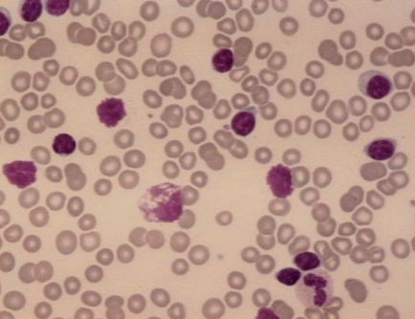
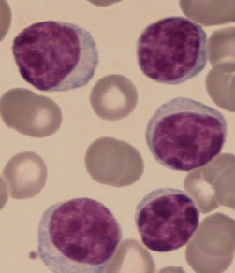
ΧΛΛ - ΜΟΡΦΟΛΟΓΙΑ
Μικρά ώριμα λεμφοκύτταρα.
Πυρηνικές σκιές.

Slide 80
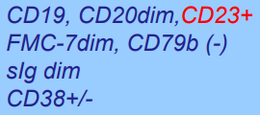
ΧΛΛ - Ανοσοφαινότυπος
CD5+

Slide 81
ΧΛΛ - Σταδιοποίηση
Καταγραφή:
  ψηλαφητών λεμφαδένων και
  σπληνομεγαλίας κλινικά σε εκ κάτω από το πλευρικό τόξο.
Αξονικές τομογραφίες.
Παρακέντηση μυελού και οστεομυελική βιοψία.

Slide 82
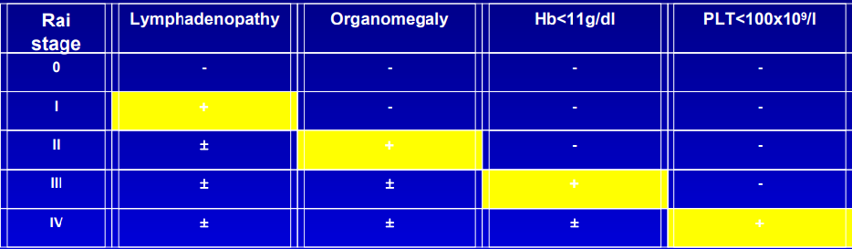
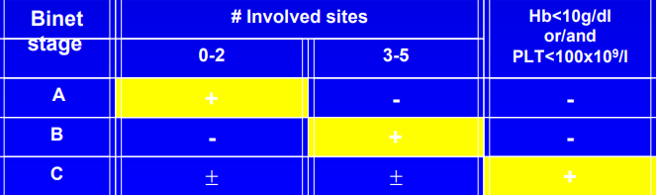
ΧΛΛ - Σταδιοποίηση

Slide 83
ΧΛΛ - ΠΡΟΓΝΩΣΗ
Ποικίλουσα: Επιβίωση από μήνες έως και 20 έτη.
1/3 ασθενών → Δεν χρειάζονται ποτέ θεραπεία.
1/3 ασθενών → Ήπια πορεία αρχικά, επιδείνωση και ανάγκη θεραπείας αργότερα.
1/3 ασθενών → επιθετική πορεία από την διάγνωση και ανάγκη θεραπείας
ΧΡΟΝΙΟΤΗΤΑ

Slide 84
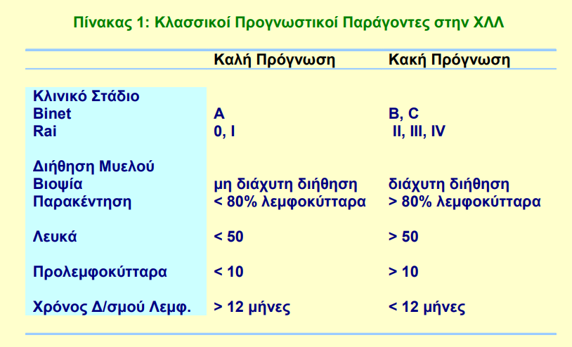
ΧΛΛ - ΠΡΟΓΝΩΣΗ

Slide 85
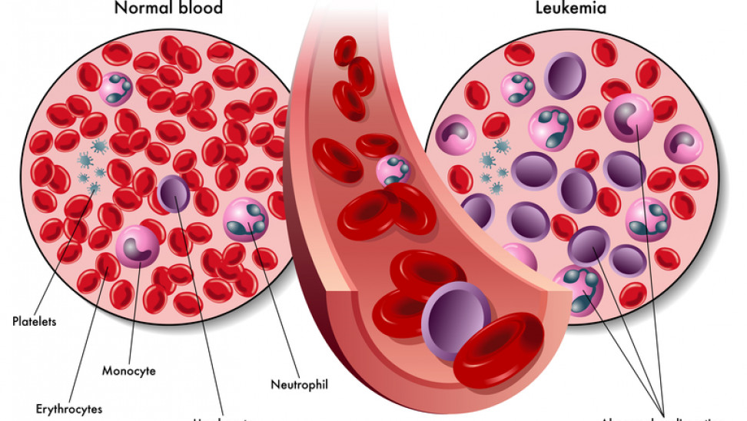
ΕΥΧΑΡΙΣΤΩ ΓΙΑ ΤΗΝ ΠΡΟΣΟΧΗ ΣΑΣ

